Slide 1

Минобрнауки России
Федеральное государственное бюджетное образовательное учреждение высшего
Образования Санкт-Петербургский технологический институт (Технологический университет)
Направление подготовки | 09.03.03 Прикладная информатика
Направленность образовательной программы | Прикладная информатика в химии
Факультет | Информационных технологий и управления
Кафедра | Систем автоматизированного проектирования и управления
Дисциплина | Правовые основы информатики
Утечки информации, и методы борьбы с ними.

Slide 2

Информация ограниченного доступа
Информация – сведения (сообщения, данные) независимо от формы их представления
Ограниченного доступа – доступ к которой ограничен федеральными законами
2/29

Slide 3
Основные области, в которых есть информация ограниченного доступа
Тайны, связанные с работой государственного аппарата
Производственные тайны
Тайны, связанные с информацией физических лиц
Тайны, связанные с договорными и денежными отношениями
Тайны, связанные с оборонной деятельностью государства
Тайны опросов, лотереи
Тайны деятельности служб спасения
3/29

Slide 4
Тайны, связанные с работой государственного аппарата
Государственная тайна
Налоговая тайна
Криминалистика
  Тайны следствия
  Тайны суда
Личные дела отдельных людей
  Со специальным званием
  Во время пробации
  Защищаемых государством
Тайны таможни
Тайны контроля состояния окружающей среды
4/29

Slide 5
Производственные тайны
Коммерческая тайна
Конфиденциальная информация о деятельности
Корпоративный договор
Секрет производства (ноу-хау)
Инсайдерская информация
Тайны экспериментов
  Над промышленной безопасностью
  Моделей контрольно-кассовой техники и технических средств оператора фискальных данных
5/29

Slide 6
Тайны, связанные с информацией физических лиц
Персональная информация
Социальный статус
Врачебная тайна
Нотариальная, адвокатская тайны, тайны страхования
Связь, завещание, усыновление, исповедь
Доходы и расходы
Такси
Тайна патентного поверенного
6/29

Slide 7
Тайны, связанные с договорными и денежными отношениями
Конфиденциальная информация переговоров
Тайны деятельности банков
  Банковская тайна
  Взаимодействие с иностранными государствами
Тайна ломбарда
Тайны аукционной деятельности
Тайны банкротства и долговых обязательств
Фонды, акции, пайщики
Тайны социальных выплат
Сведения, которые стали известны эксперту в следствие проведения экспертизы
7/29

Slide 8
Основные области, в которых есть информация ограниченного доступа
Тайны, связанные с оборонной деятельностью государства:
  Информация о военнослужащих
  Информация о инфраструктуре
Тайны опросов, лотереи
  Голосование
  Перепись
Тайны деятельности служб спасения
  Пожарных (141-ФЗ Ст.39 п.5)
  112 (488-ФЗ Ст.9 п.2)
8/29

Slide 9
Утечка информации в законодательстве
Утечка – неправомерный или случайный доступ к данным, их уничтожение, изменение, блокирование, копирование, предоставление, распространение, а также иные неправомерные действия при их обработке в информационной системе персональных данных.
В законах, использующих данное определение, слово «утечка» не используется.
9/29

Slide 10
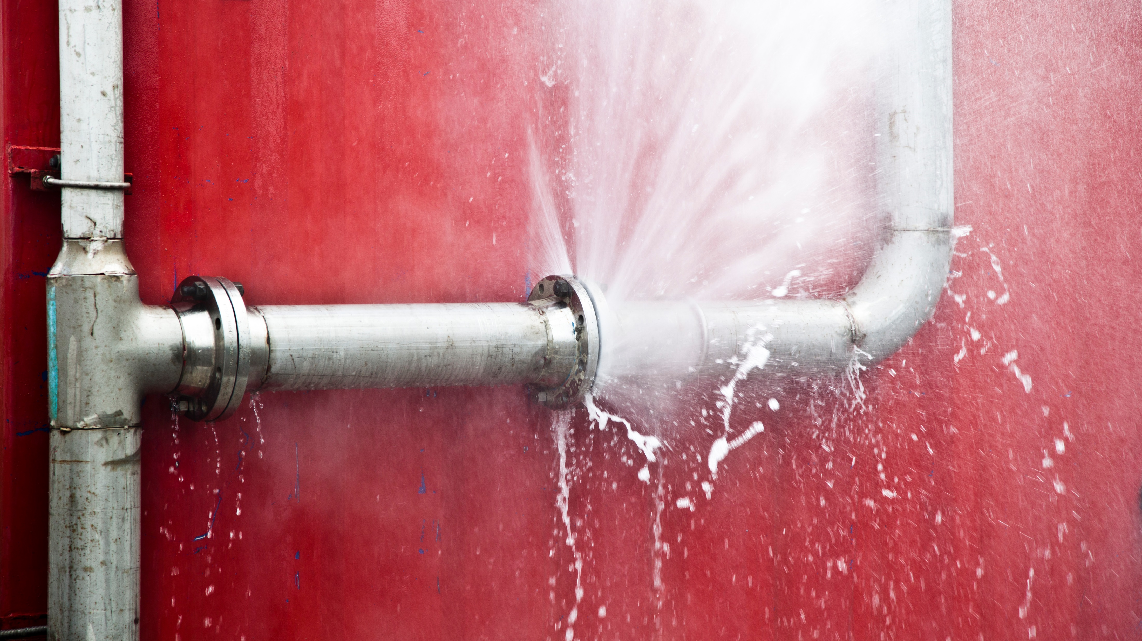
УтечкА информации
10/29

Slide 11
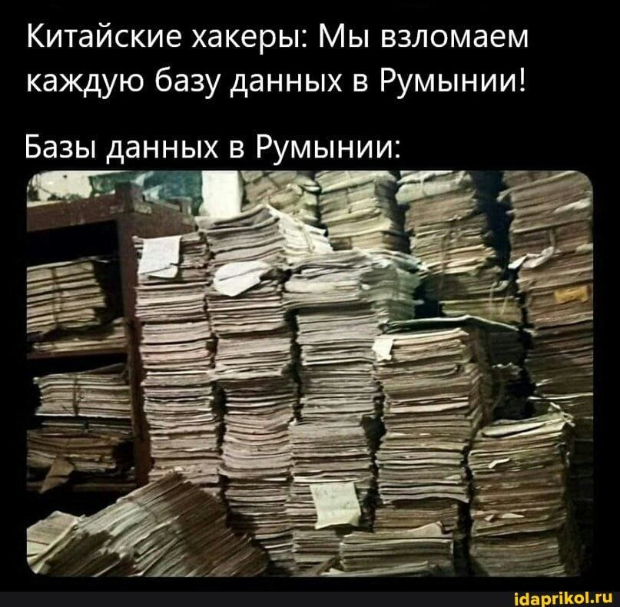
Способы защиты информации от утечек
Самый эффективный способ защиты информации в сети Интернет – не выкладывать информацию в Интернет
11/29

Slide 12
Меры защиты персональных данных
идентификация и аутентификация субъектов доступа и объектов доступа
управление доступом субъектов доступа к объектам доступа;
ограничение программной среды;
защита машинных носителей информации, на которых хранятся и (или) обрабатываются персональные данные (далее - машинные носители персональных данных);
регистрация событий безопасности;
антивирусная защита;
обнаружение (предотвращение) вторжений;
контроль (анализ) защищенности персональных данных;
обеспечение целостности информационной системы и персональных данных;
обеспечение доступности персональных данных;
защита среды виртуализации;
защита технических средств;
защита информационной системы, ее средств, систем связи и передачи данных;
выявление инцидентов (одного события или группы событий), которые могут привести к сбоям или нарушению функционирования информационной системы и (или) к возникновению угроз безопасности персональных данных (далее - инциденты), и реагирование на них;
управление конфигурацией информационной системы и системы защиты персональных данных.
12/29

Slide 13
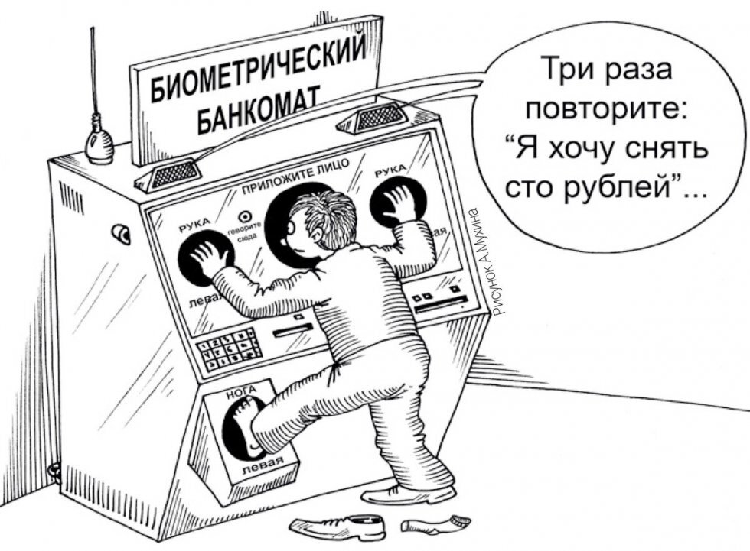
идентификация и аутентификация субъектов доступа и объектов доступа
13/29

Slide 14
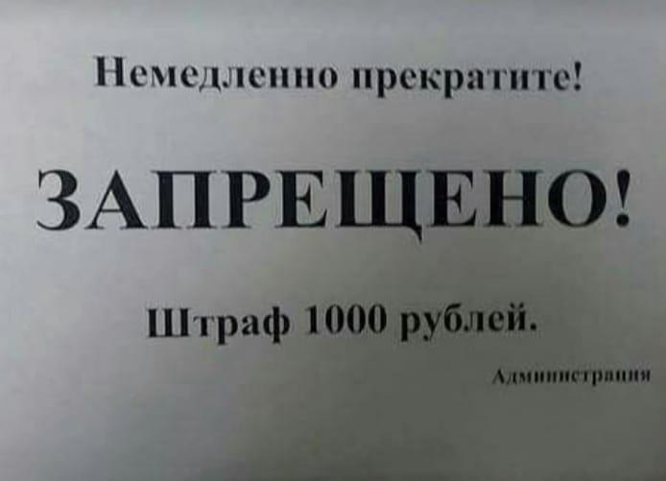
управление доступом субъектов доступа к объектам доступа
14/29

Slide 15

ограничение программной среды
15/29

Slide 16
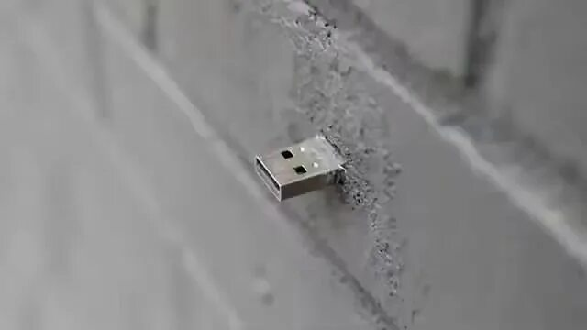
защита машинных носителей информации
16/29

Slide 17
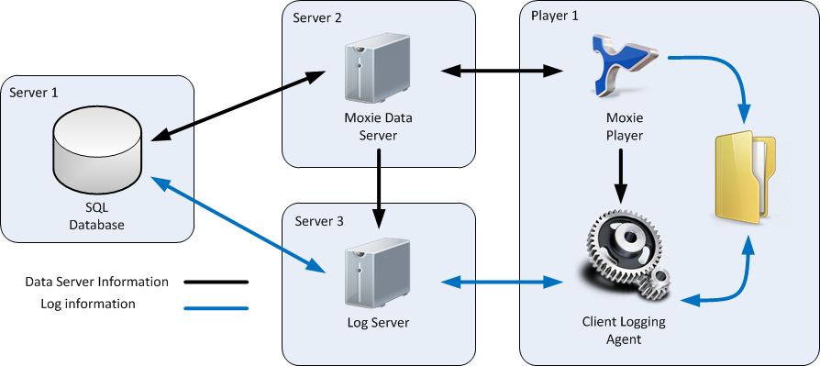
регистрация событий безопасности
17/29

Slide 18
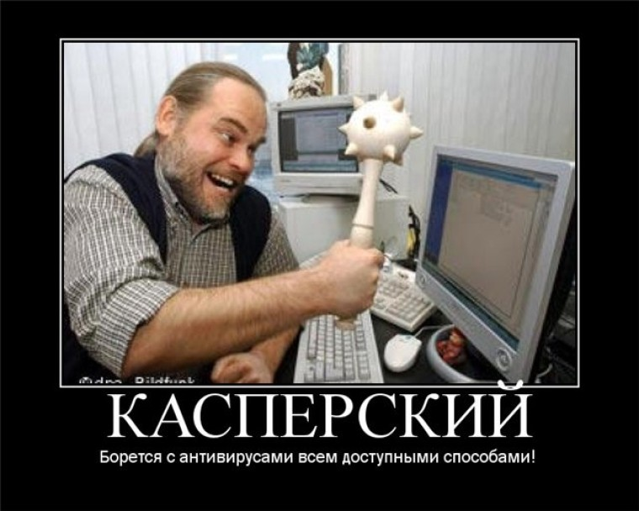
антивирусная защита
18/29

Slide 19
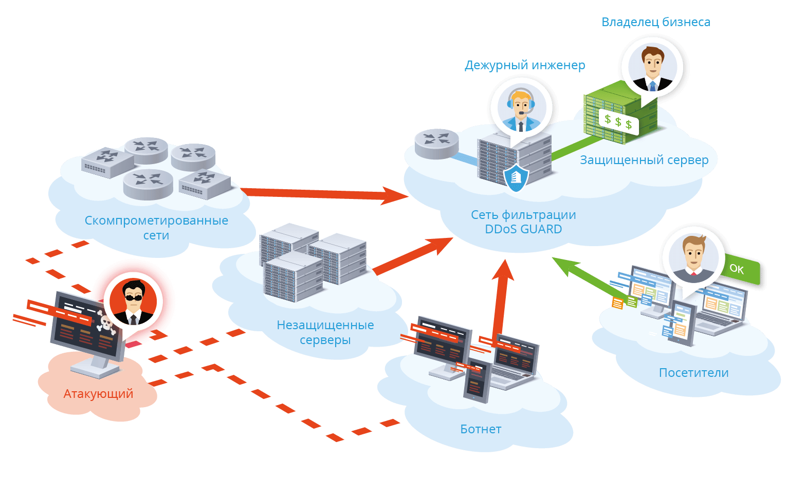
обнаружение (предотвращение) вторжений
19/29

Slide 20
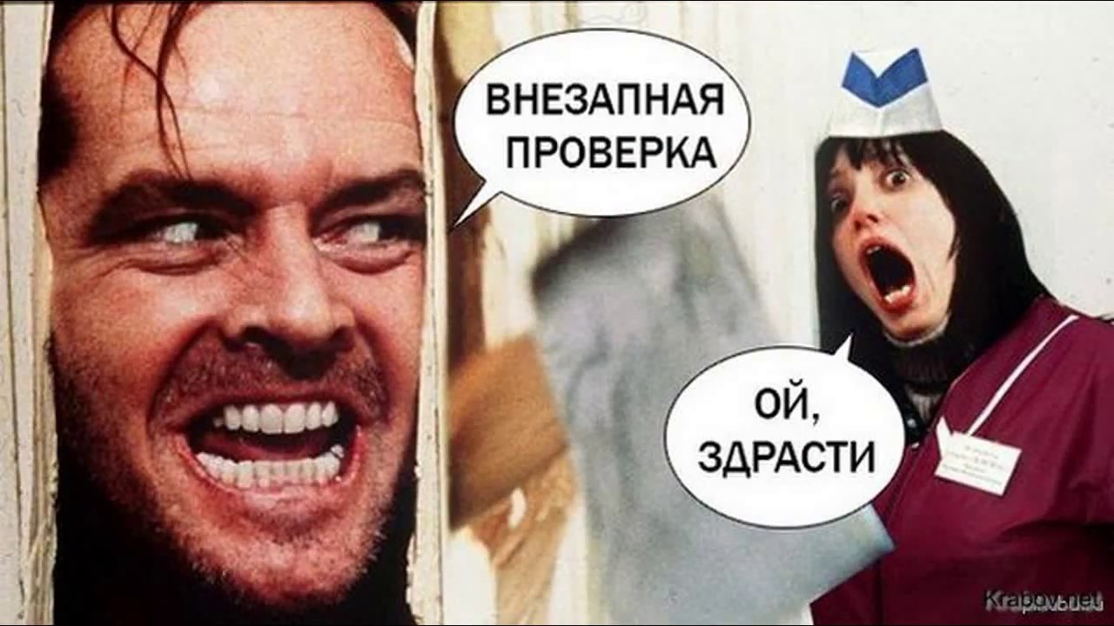
контроль (анализ) защищенности персональных данных
20/29

Slide 21
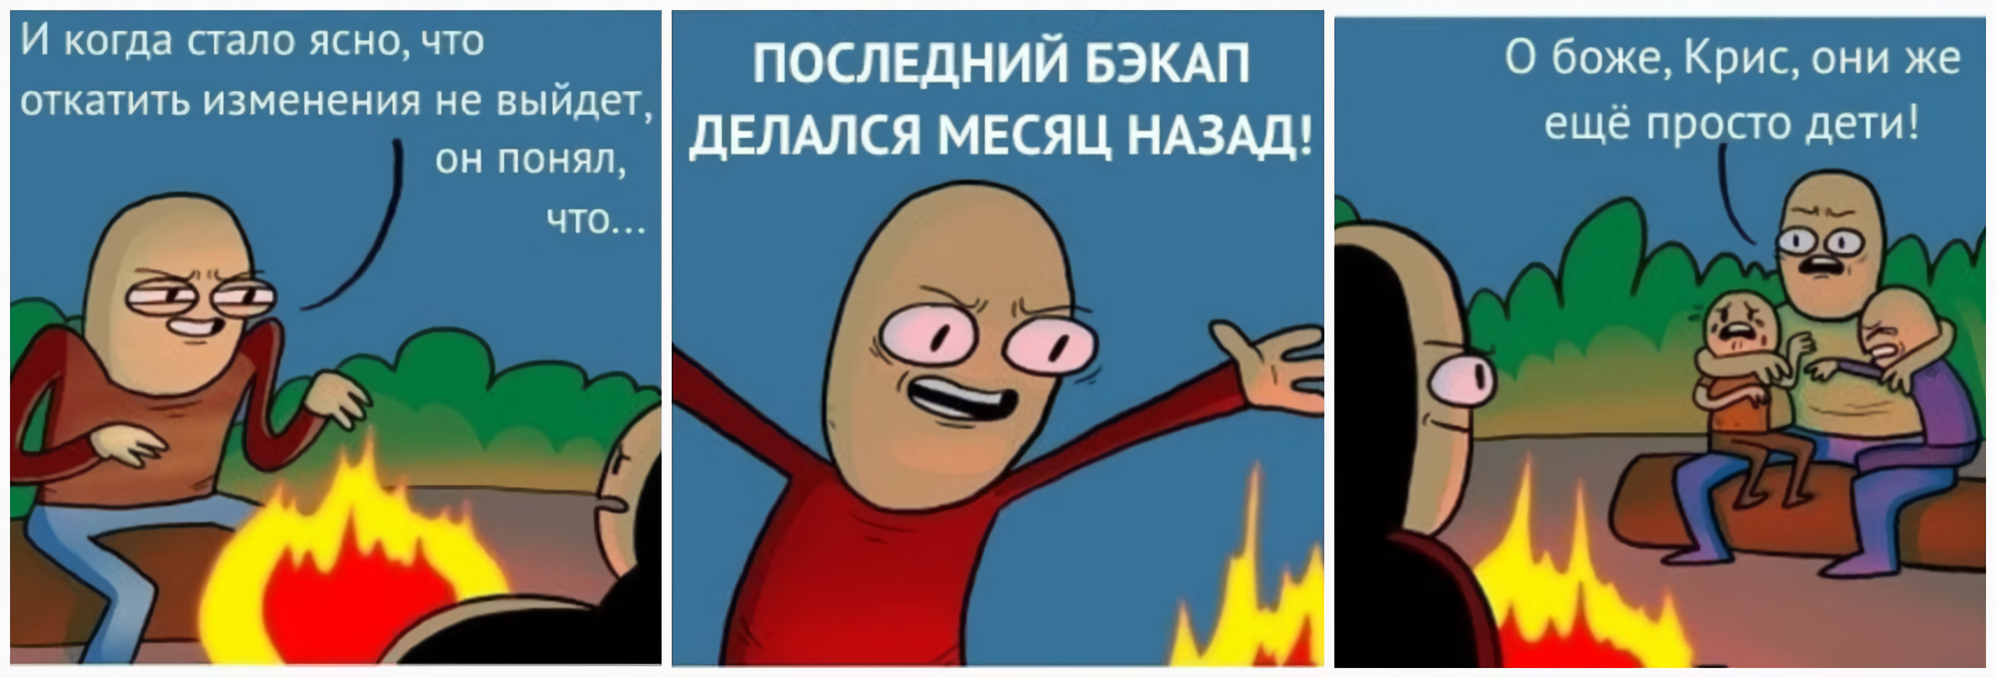
обеспечение целостности информационной системы и персональных данных
21/29

Slide 22
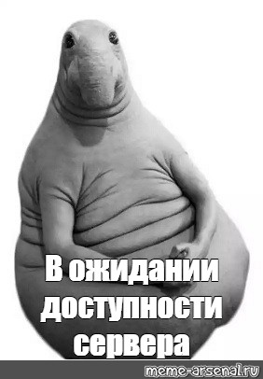
обеспечение доступности персональных данных
22/29

Slide 23
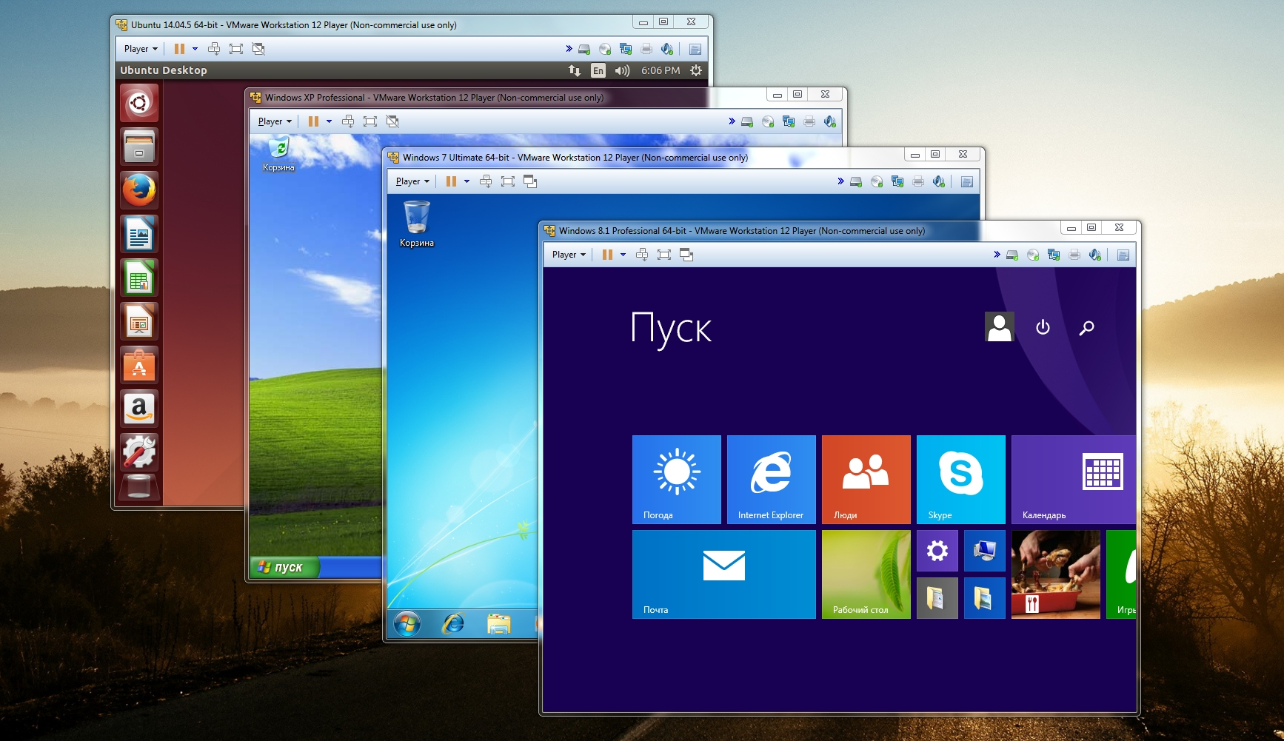
защита среды виртуализации
23/29

Slide 24
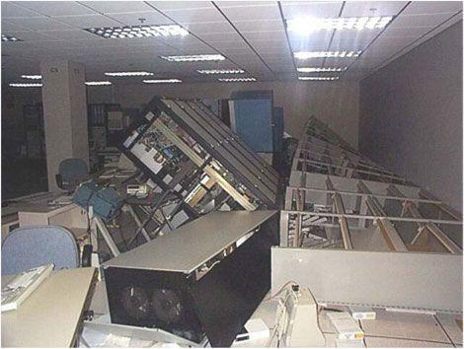
защита технических средств
24/29

Slide 25
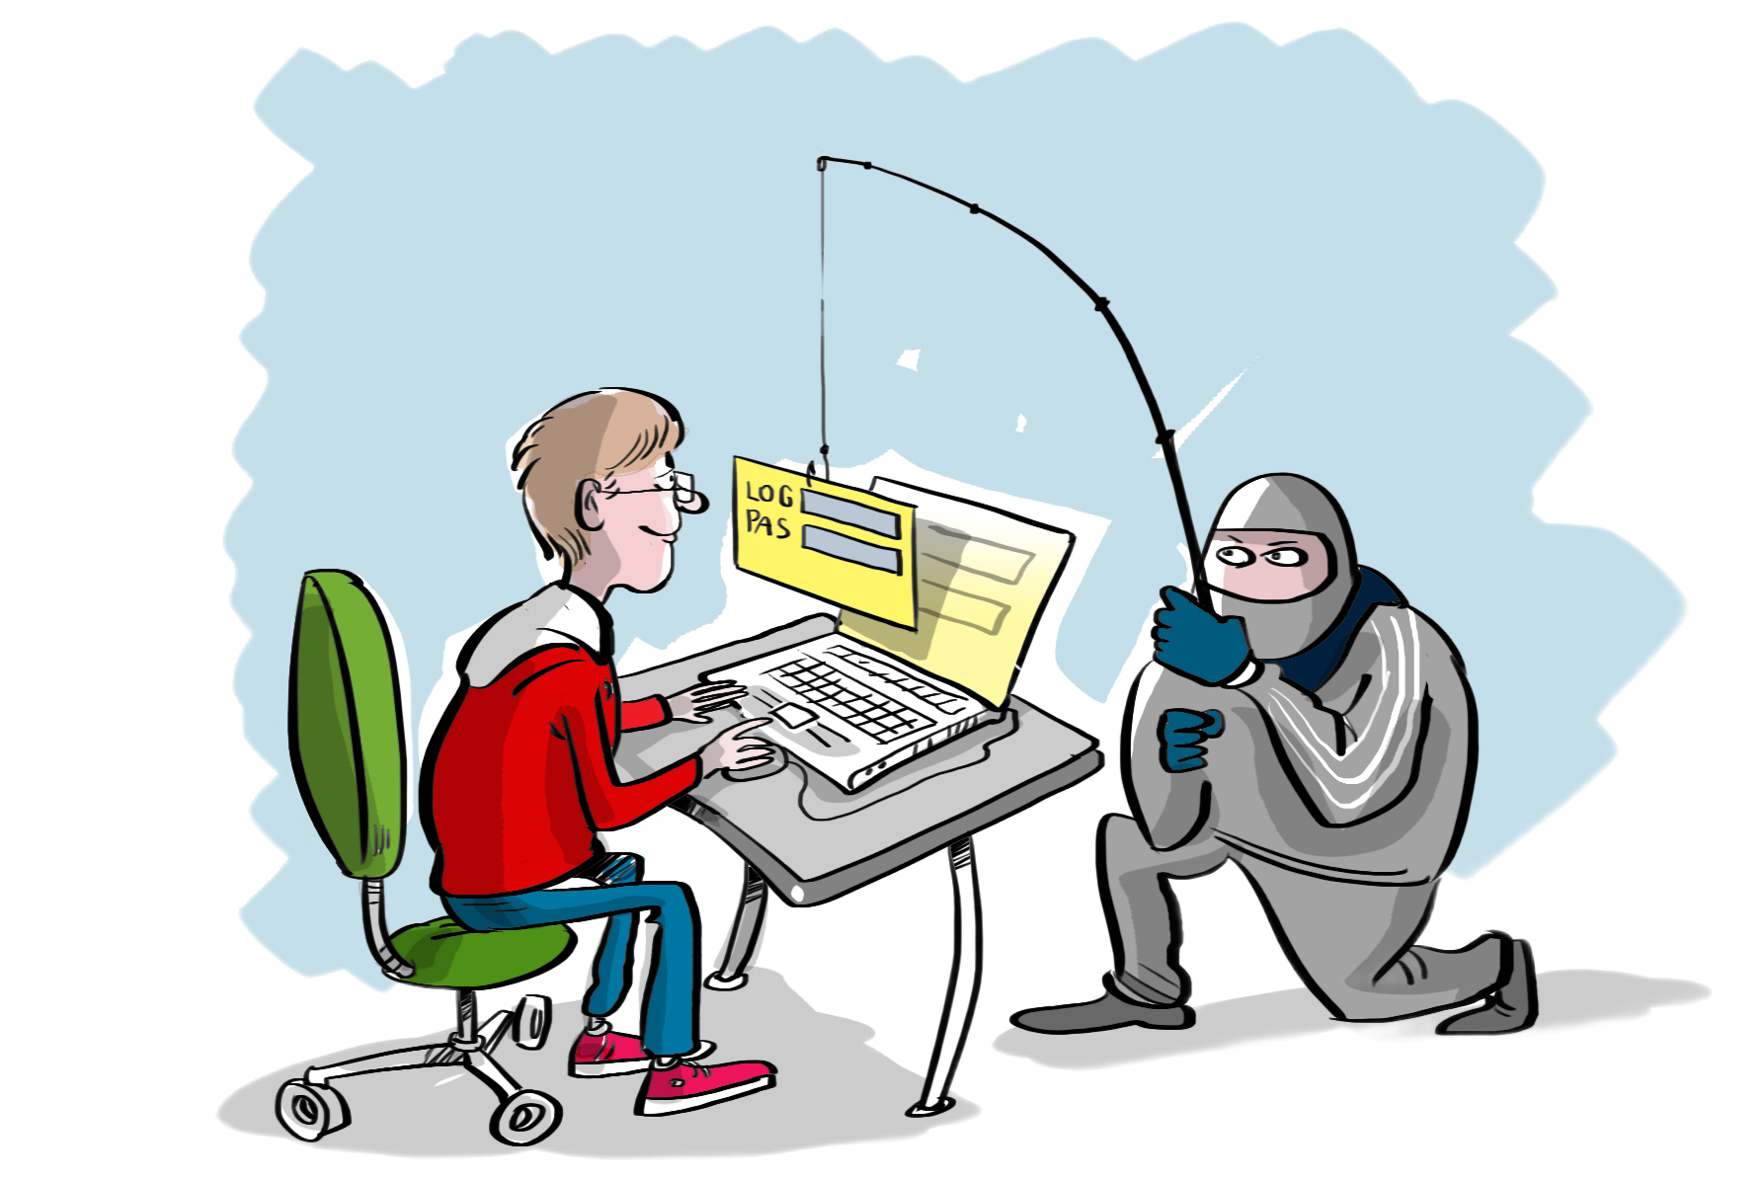
защита информационной системы, ее средств, систем связи и передачи данных
25/29

Slide 26

выявление инцидентов
(одного события или группы событий), которые могут привести к сбоям или нарушению функционирования информационной системы и (или) к возникновению угроз безопасности персональных данных (далее - инциденты), и реагирование на них
26/29

Slide 27
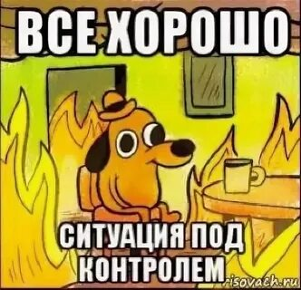
управление конфигурацией информационной системы и системы защиты персональных данных
27/29

Slide 28
Оценка ущерба
Тут могла быть ваша реклама
28/29

Slide 29
Спасибо за внимание!
при создании реферата ни один компьютер не пострадал

